Slide 1
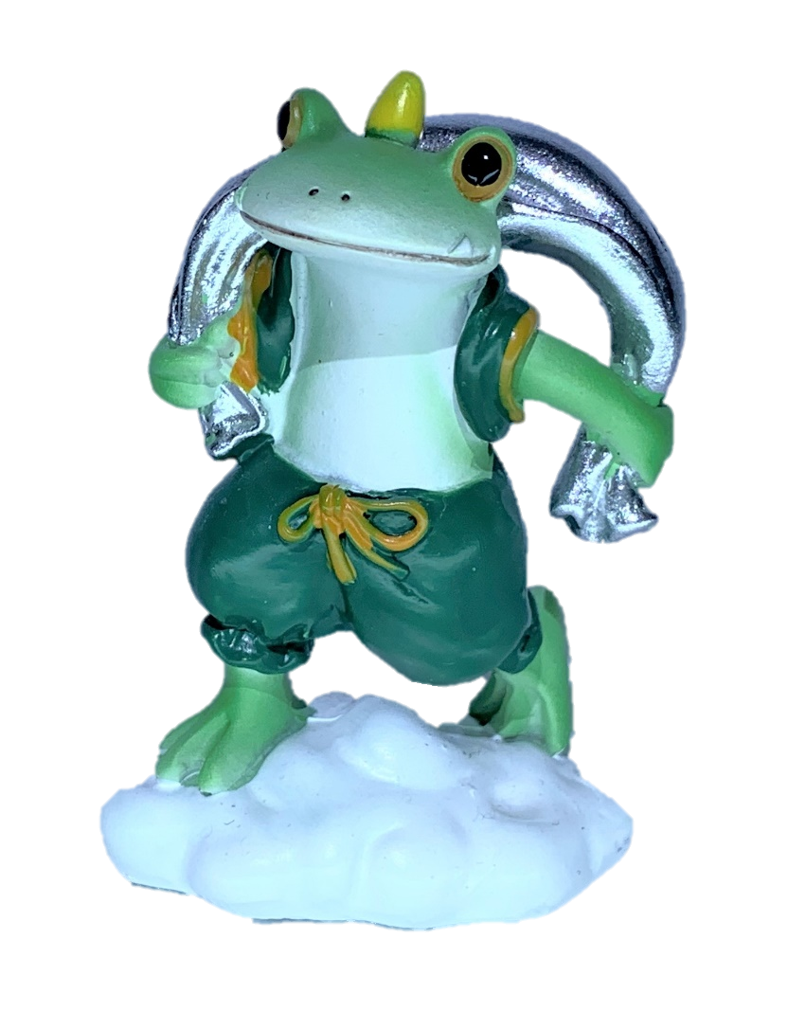
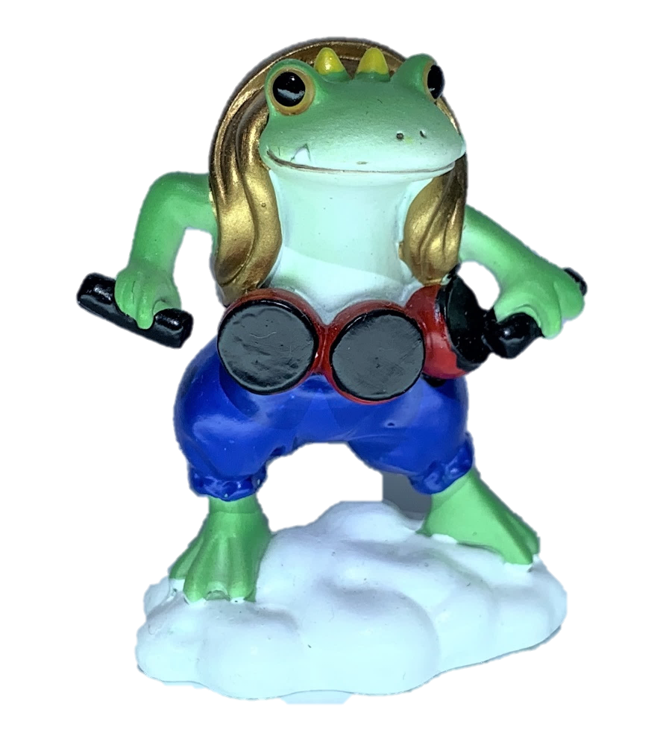
南投林管處
百大入侵種宣導
蟾蜍蛙生什麼事
台灣兩棲類動物保育協會
教育推廣組

Slide 2
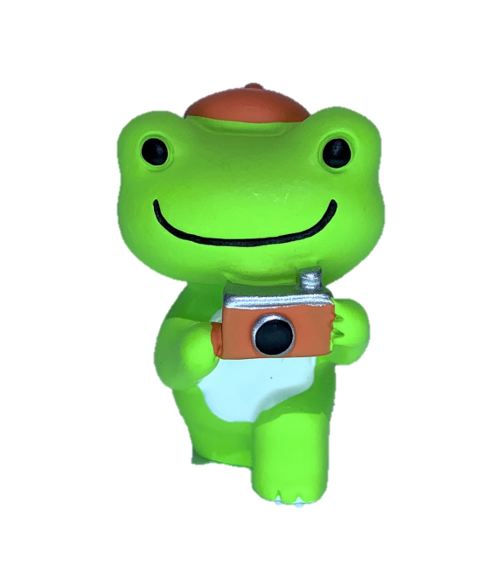
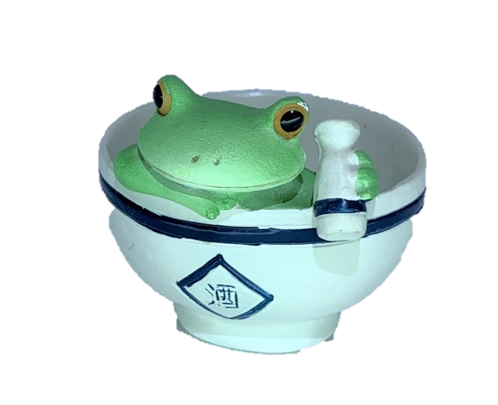
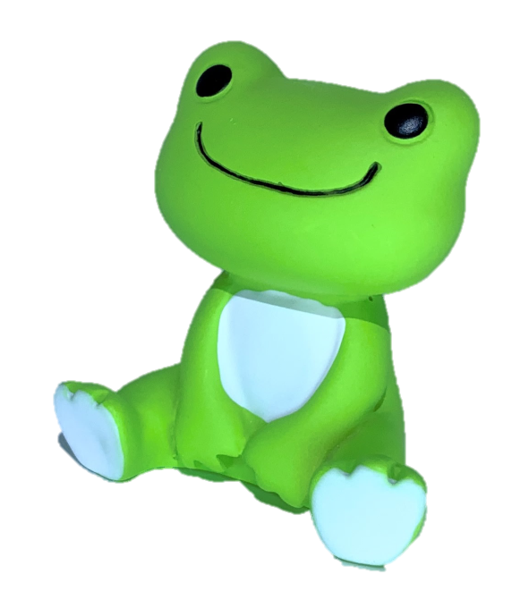
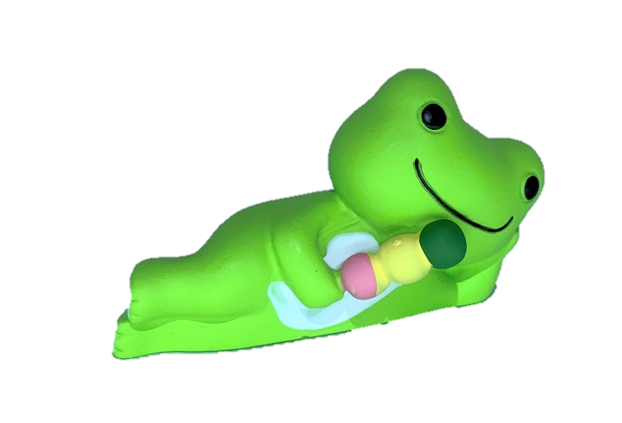
今日課程
認識牠
澳洲例子
分辨牠
怎麼做

Slide 3
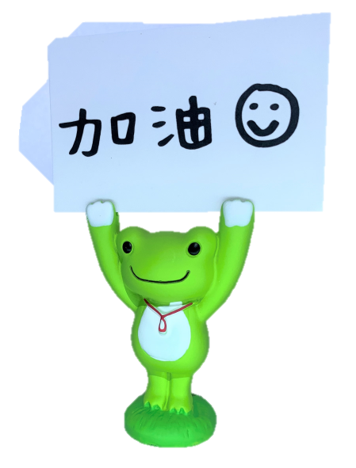
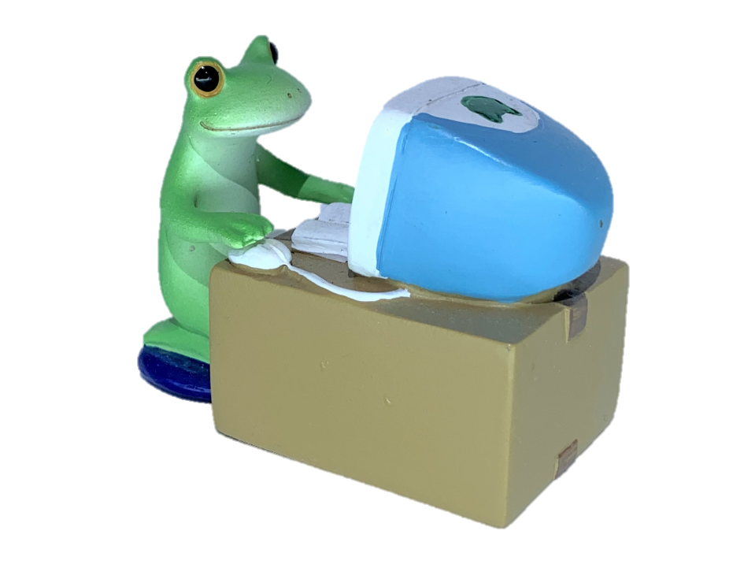
海蟾蜍認知測驗

Slide 4
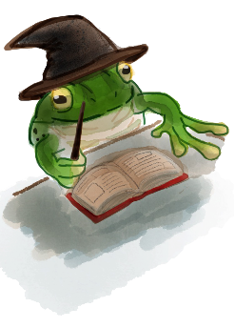
對海蟾蜍的印象OX作答
不用管牠，牠不會影響到我們
公蛙可以叫很大聲、母蛙聲音比較小
青蛙視力很好、晚上看的超清楚
海蟾蜍有毒摸到就中毒了千萬別摸
海蟾蜍不會造成狗狗吸毒

Slide 5
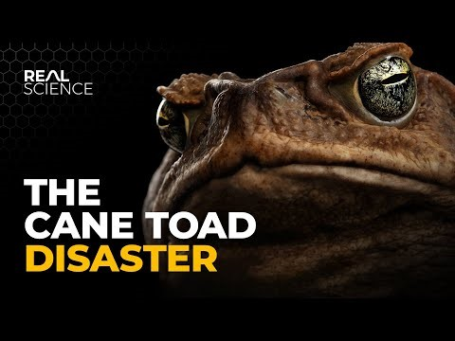
澳洲例子建議開字幕點選自動翻譯繁體字播映到14’35”
澳洲例子

Slide 6
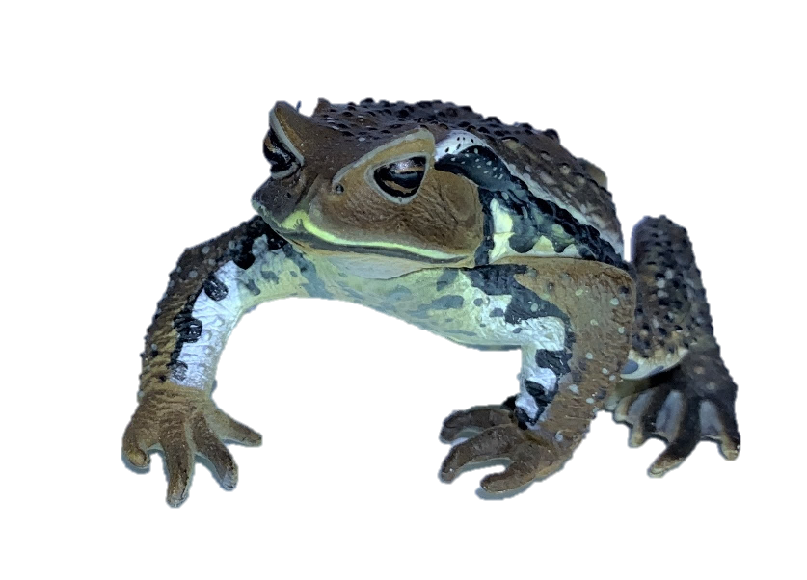
澳洲的海蟾蜍告訴了我們什麼？
從100隻到幾億隻、卵量超多
海蟾蜍有劇毒~動物咬會致命(狗、貓、小朋友)
卵、蝌蚪、幼體成體皆有毒都有毒主要的天敵是自己
澳洲的原生種鱷魚死到剩下23%~捕食者的厭惡學習
台灣移除海蟾蜍還有機會

Slide 7
了解蛙類的基本知識
認識牠
了解才會有對策
有對策才會行動
有行動才有希望

Slide 8
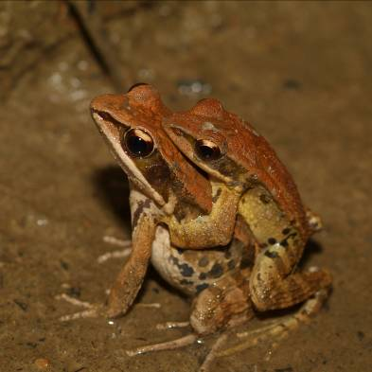
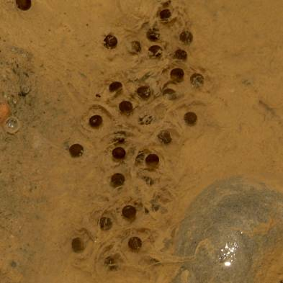
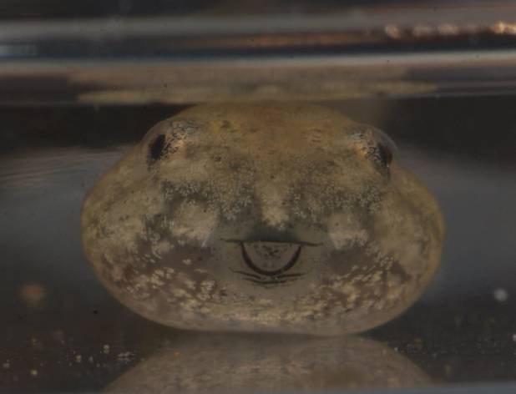
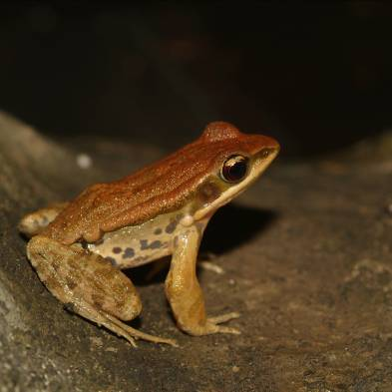
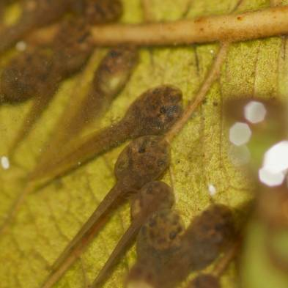
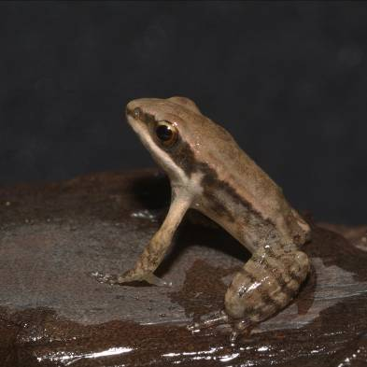
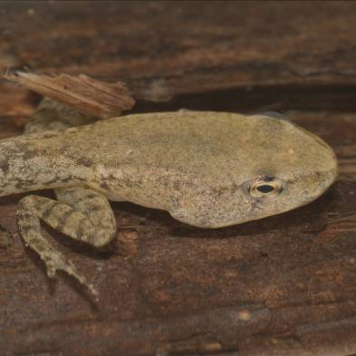
「蛙」ㄟ一生
交配
卵
影片：蛙的一生
成蛙
蝌蚪
長後腳
長前腳
幼蛙

Slide 9
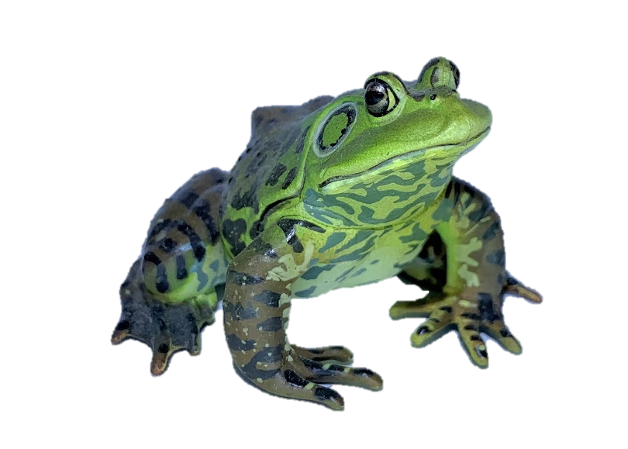
認識台灣青蛙最重要的一件事
誰是青蛙？
誰是蟾蜍？
否則~~
會這樣

Slide 10
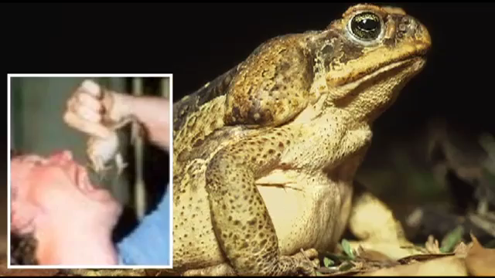

Slide 11
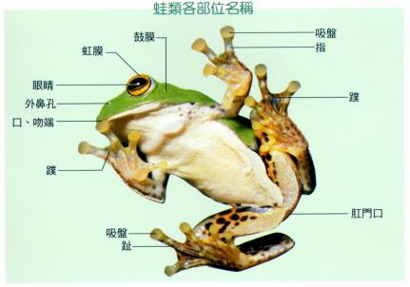
認識蛙蛙的各部位
蛙的各部位名稱
資料來源：楊懿如青蛙小站(2006)

Slide 12
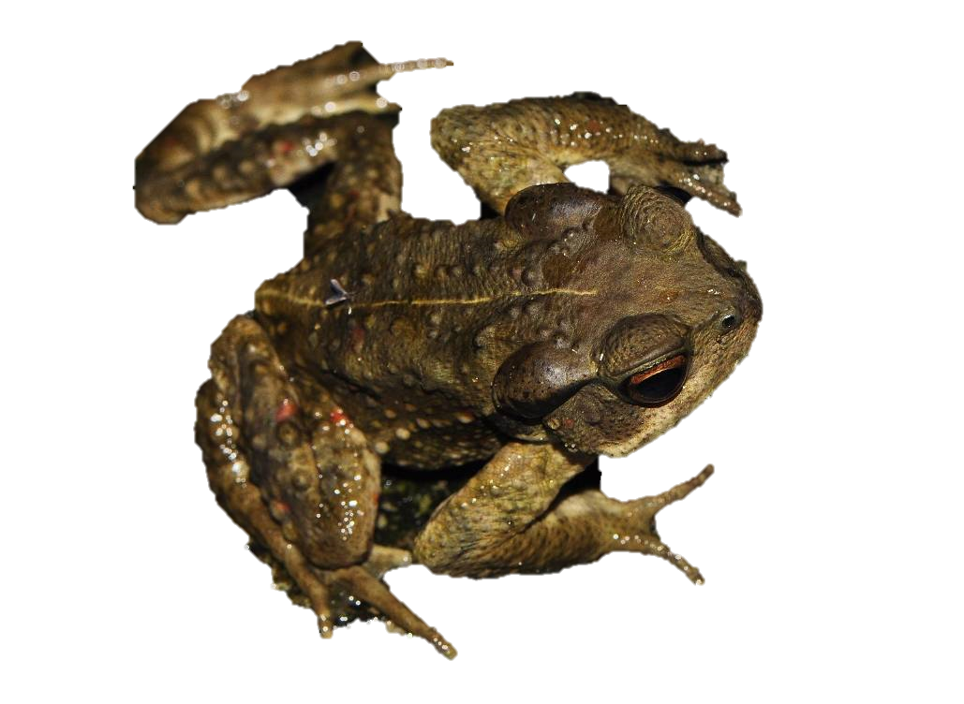
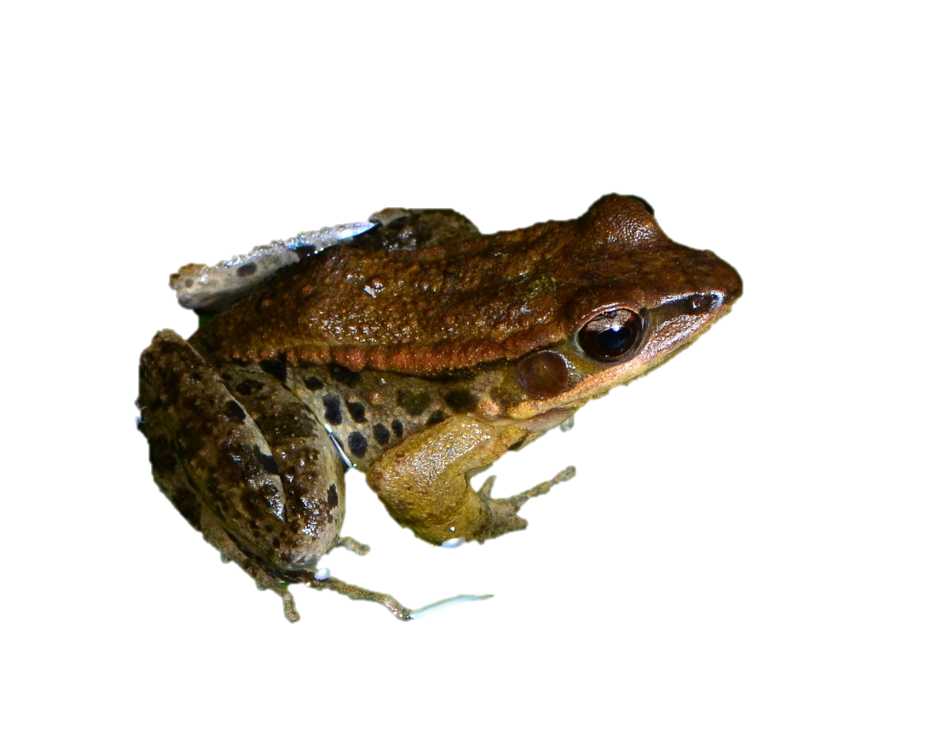
認識蛙蛙的各部位
疣粒
背中線
吻端
耳後腺
背側褶
鼓膜
蛙的各部位名稱

Slide 13
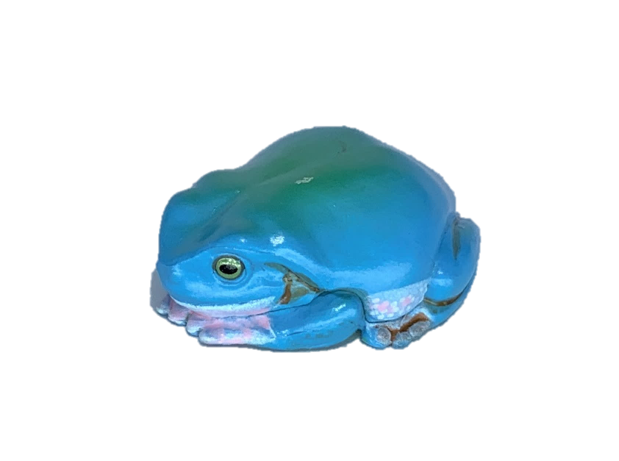
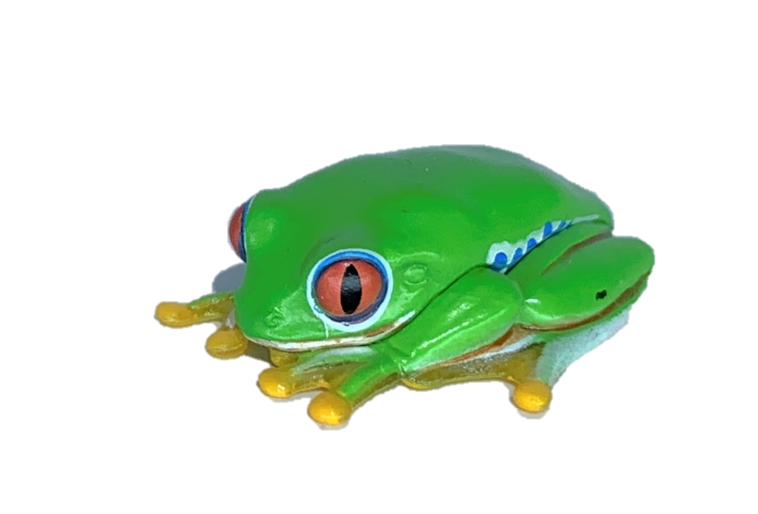
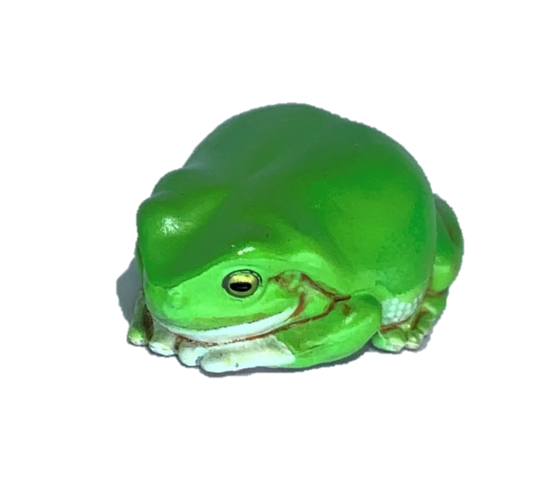
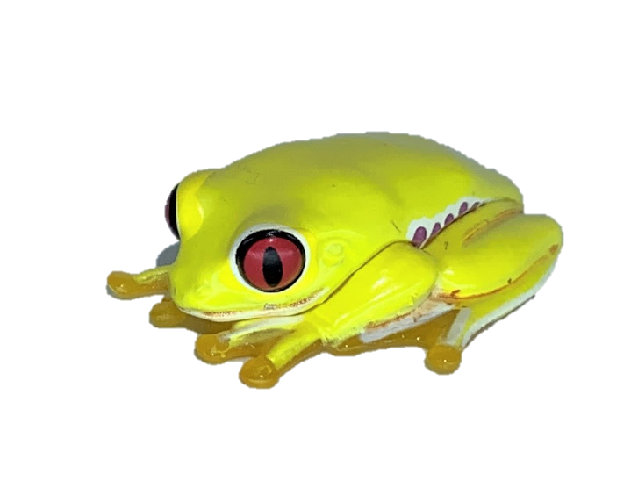
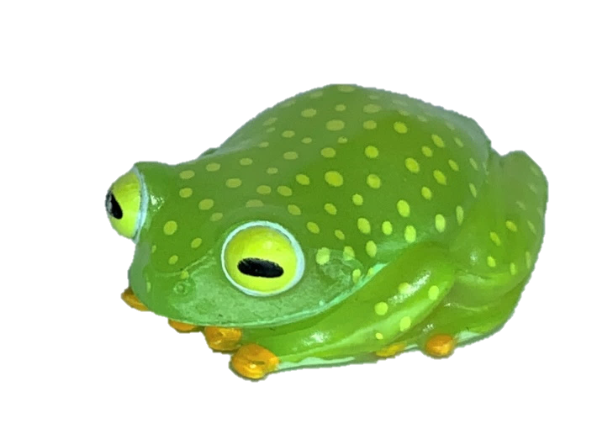
分辨青蛙與蟾蜍的方法
你如何分辨青蛙與蟾蜍？
媽媽小時候有教過

Slide 14
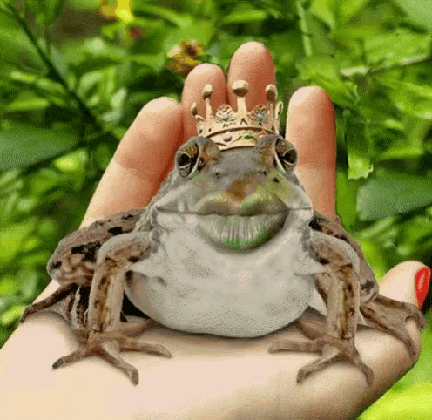
千百年來的秘技大公開
根據
格林童話
青蛙王子

Slide 15
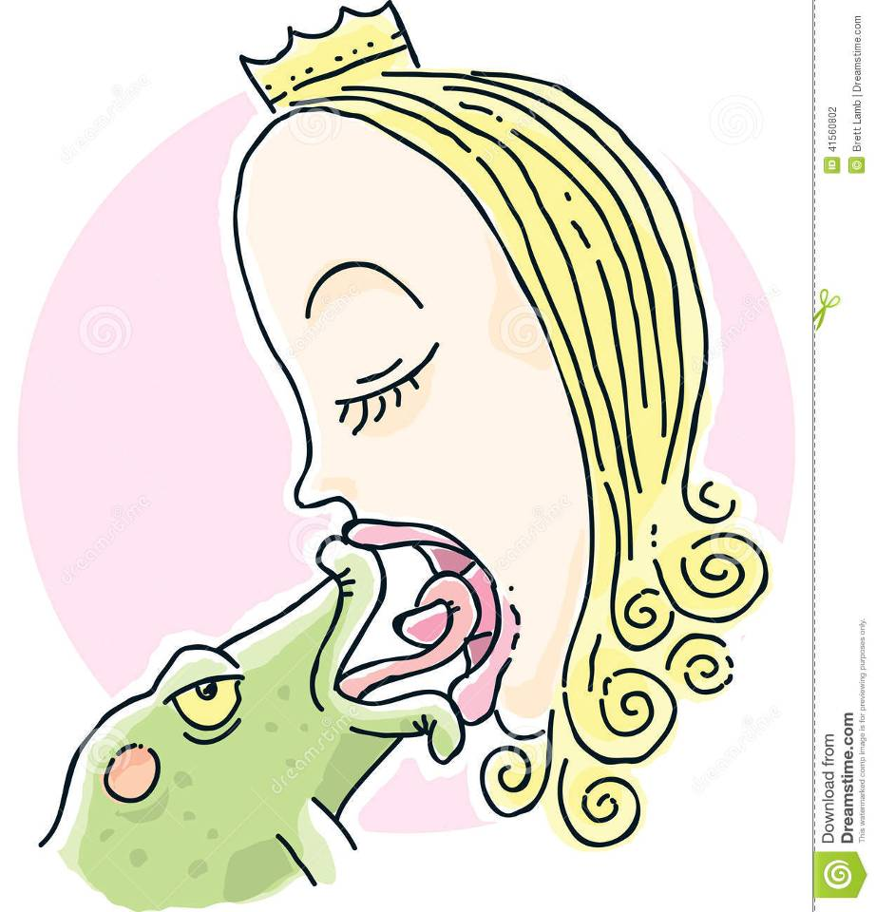
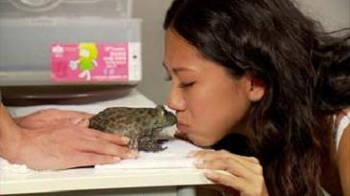
千百年來的秘技大公開
親一下

Slide 16

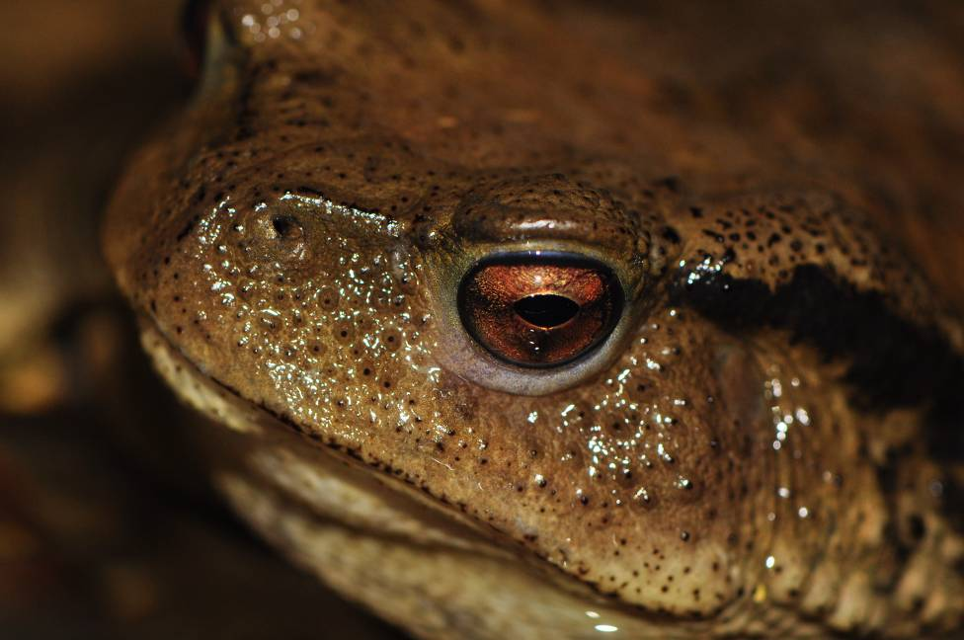
變王子
沒變王子
是青蛙
是蟾蜍

Slide 17
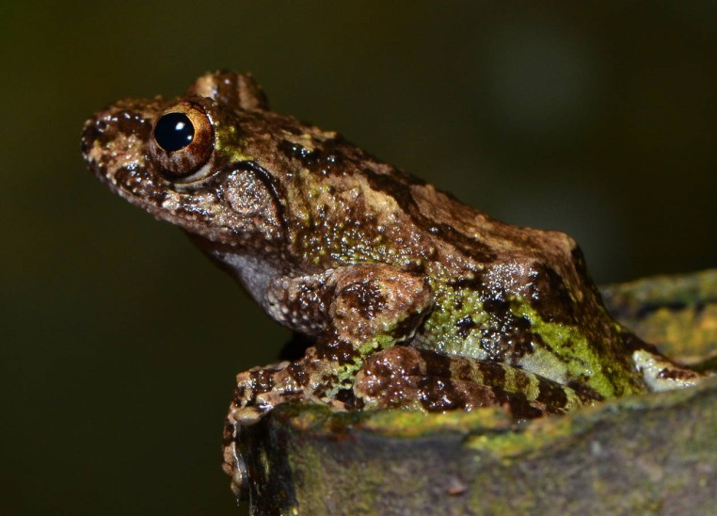
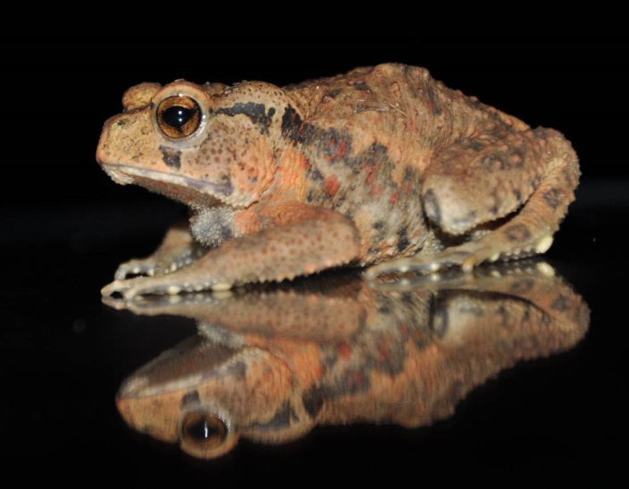
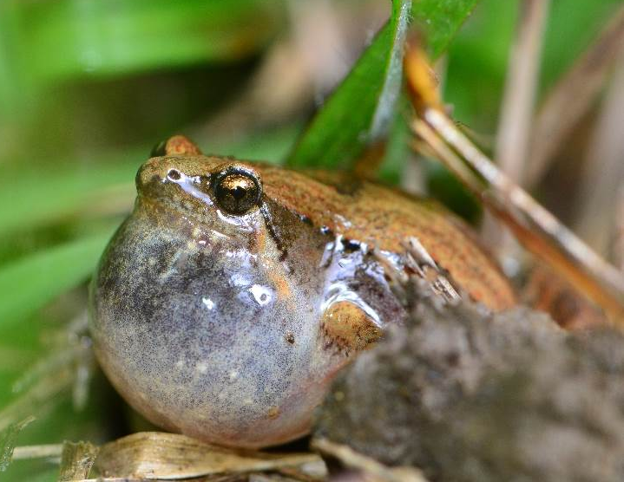
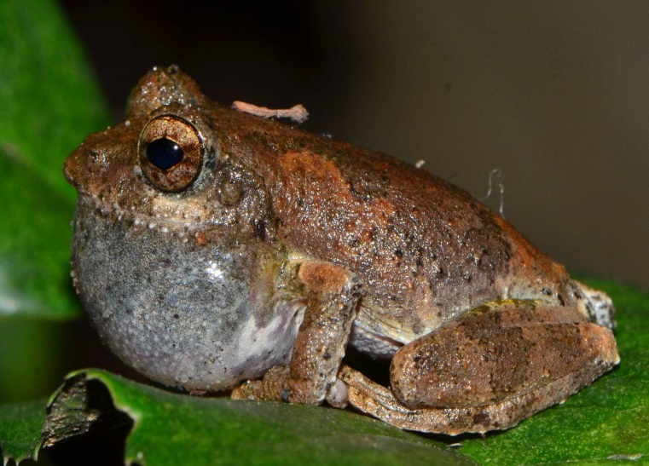
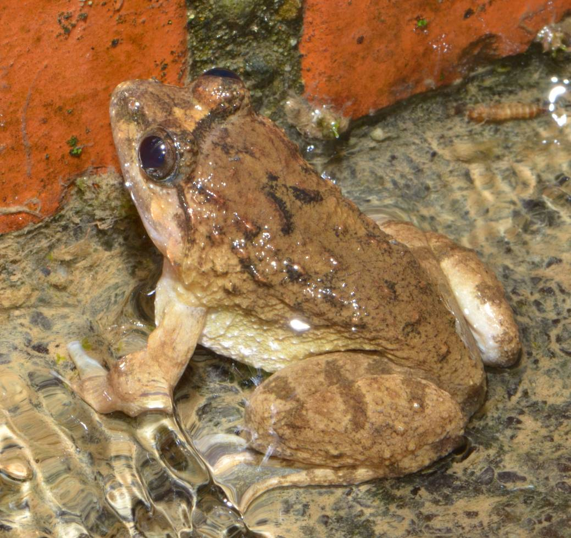
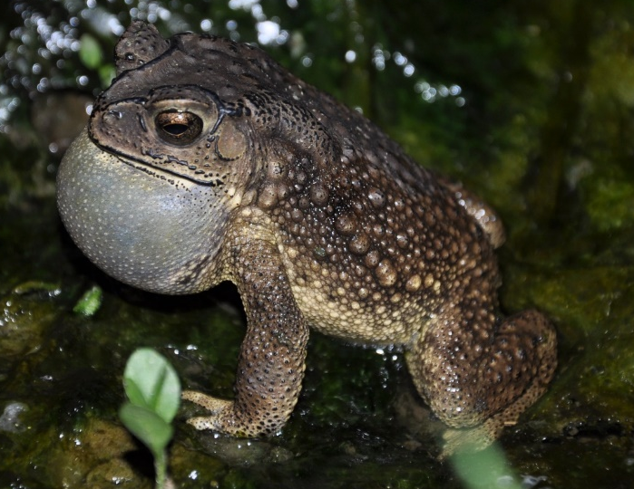
有耳後腺的才是蟾蜍
1
2
3
4
5
6

Slide 18
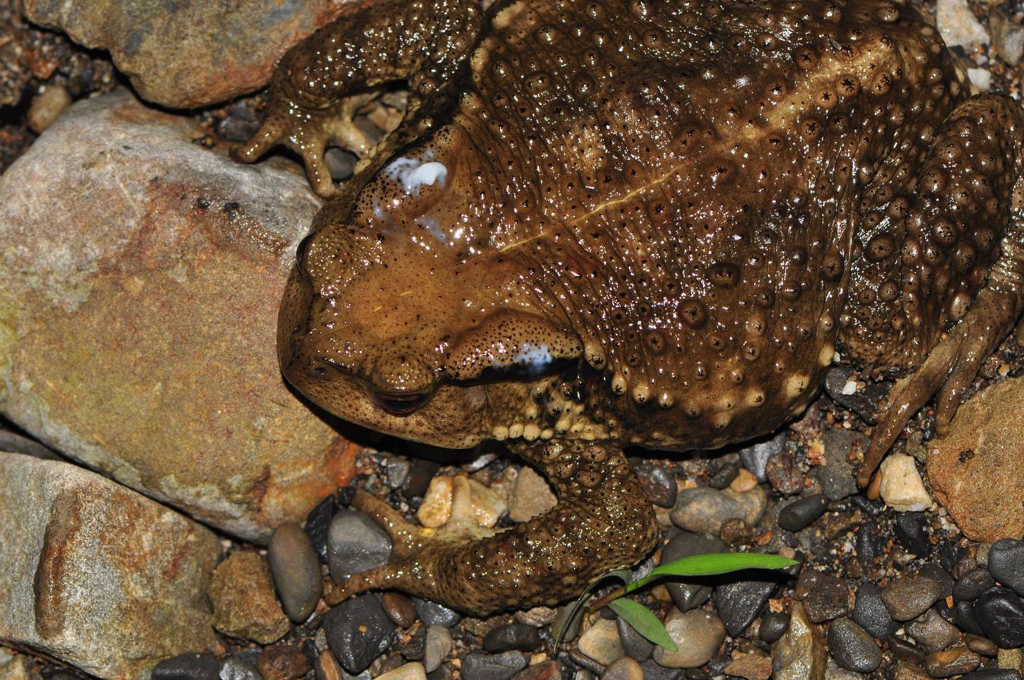
有毒？沒毒？
5.摸到蟾蜍就中毒、千萬別摸
跟洗手、親吻有關？

Slide 19
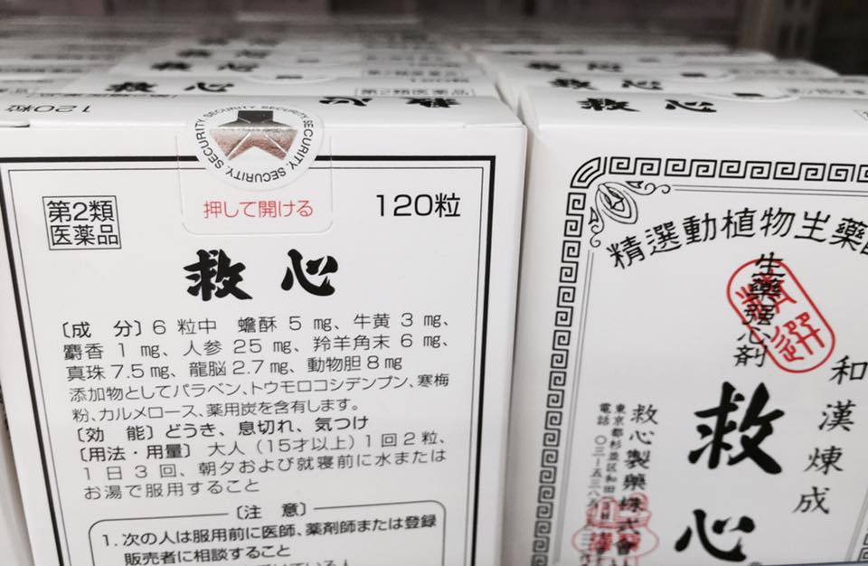
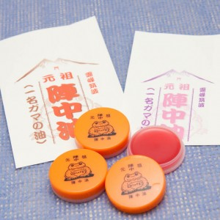
是毒藥還是救命藥

Slide 20
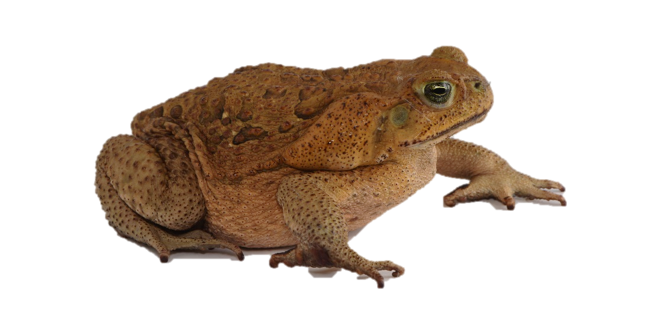
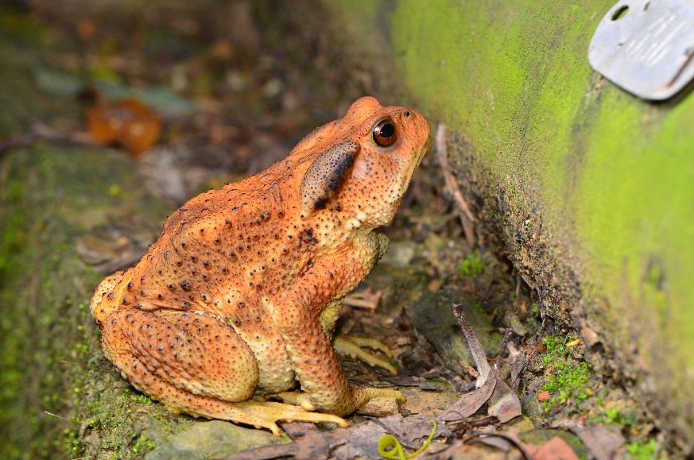
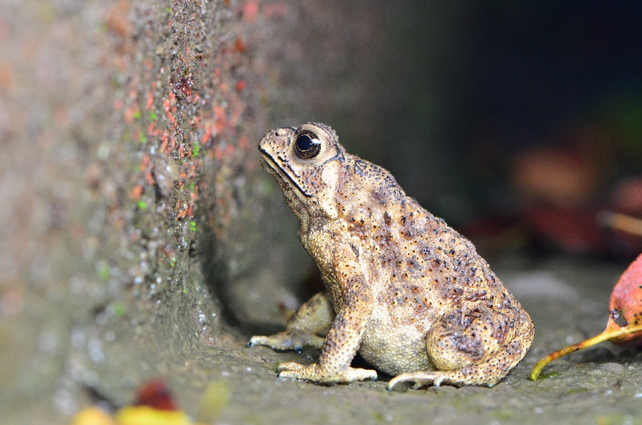
台灣蛙類共36種~蟾蜍兩種+1
分辨牠
海蟾蜍
盤古蟾蜍
黑眶蟾蜍

Slide 21
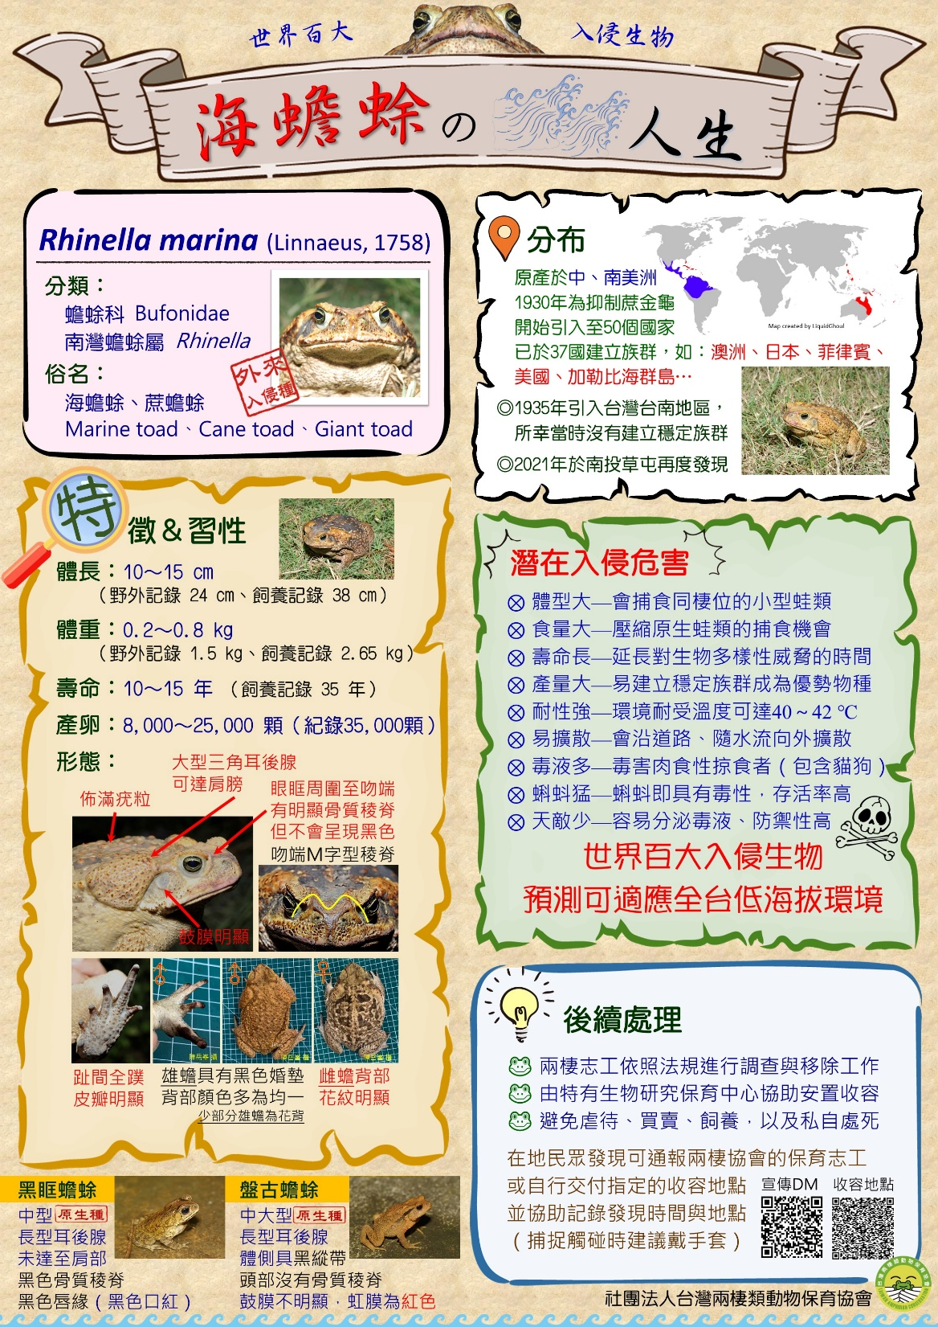

Slide 22


Slide 24
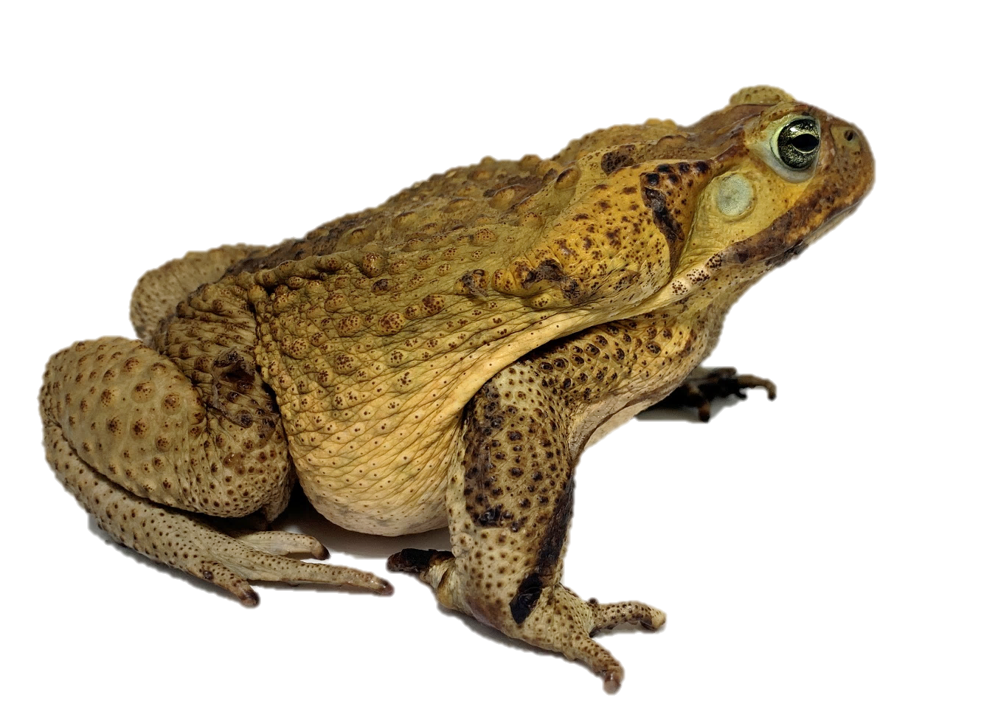
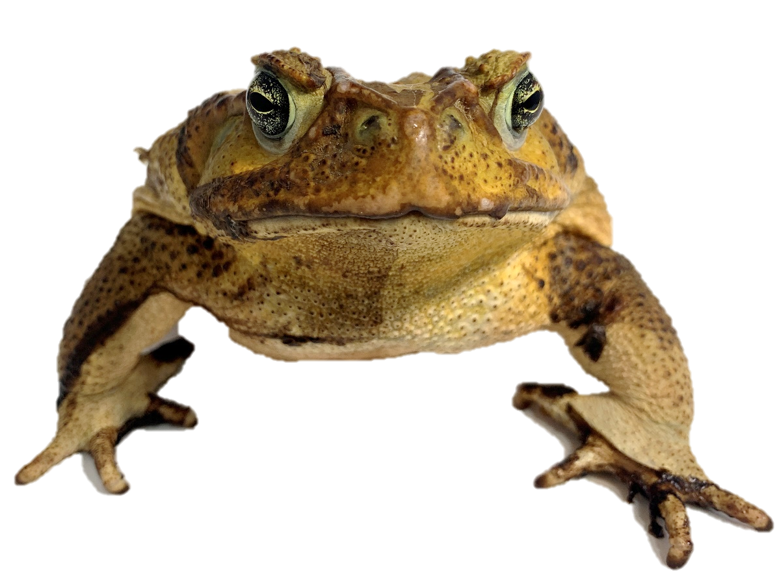
海蟾蜍外型

Slide 25
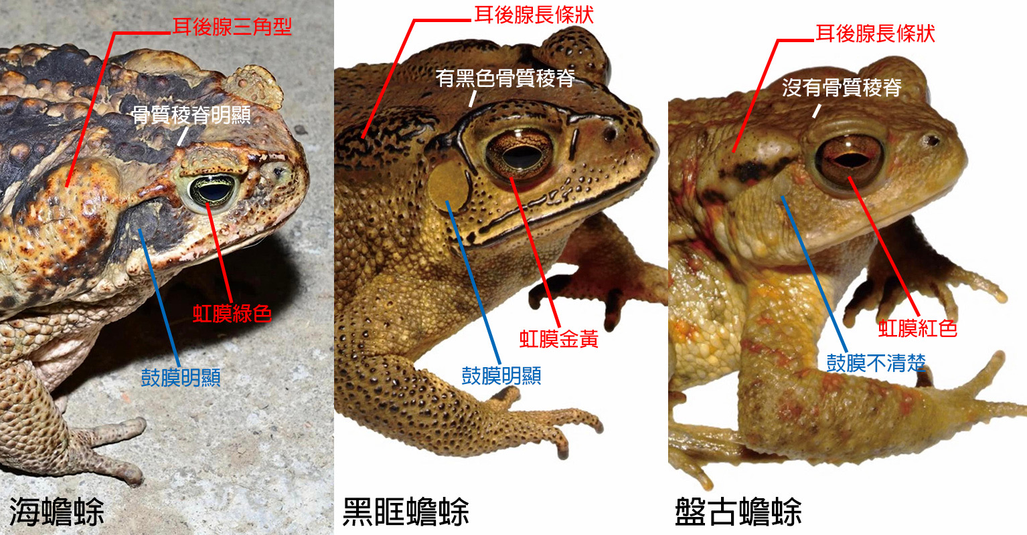
台灣2+1三種蟾蜍辨識
資料來源：何俊霖

Slide 26
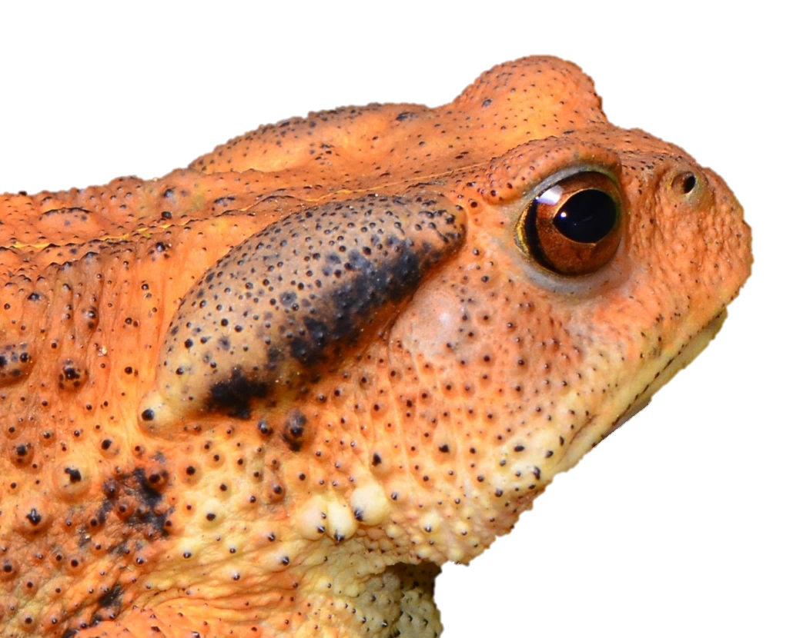
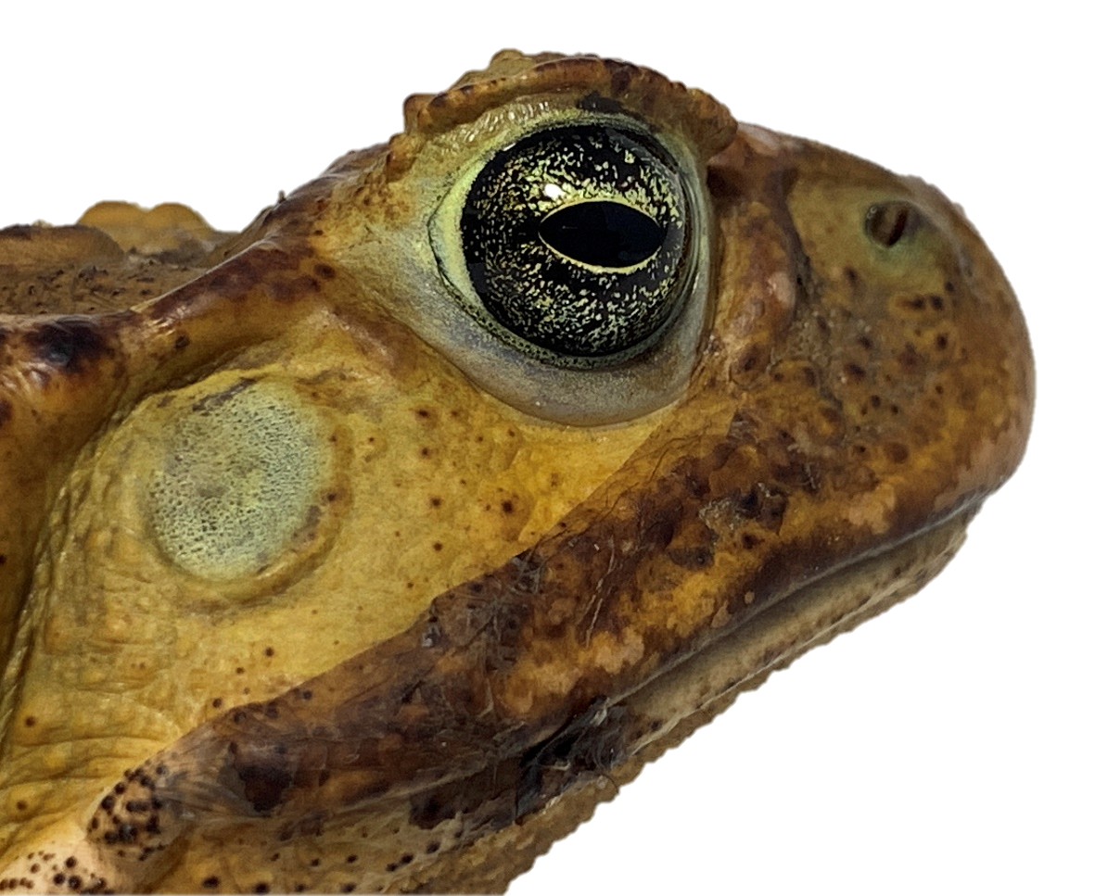



蟾蜍外觀比較

Slide 27
考試囉
每張照片有一隻海蟾蜍把牠找出來

Slide 28


Slide 29


Slide 30


Slide 31


Slide 32


Slide 33


Slide 34


Slide 35


Slide 36


Slide 37


Slide 38


Slide 39
KAHOOT篇
https://create.kahoot.it/course/6c6c5c64-6df5-4d41-b695-2ef7d1a90c2b

Slide 40

2021/11/7-12/31非繁殖期分布範圍
累計253個分布點位、483隻次
北勢里、御史里、中原里、新豐里
Panama
覓食區域160 m²
(Zug & Zug, 1979)

Slide 41




2021/11/7-12/31海蟾蜍分布範圍
已知範圍：烏溪以南、隘寮溪以北
台63線以東
烏溪
隘寮溪

Slide 42





非繁殖期主要出現在菜園、果園旱地

Slide 43
我們可以怎麼做
通報
移除
送往集中收容所

Slide 44
通報流程
怎麼做
路殺社WEBAPP
兩棲類保育志工FB

Slide 45



海蟾蜍通報方式
路殺社WebAPP通報
FB兩棲類保育志工網通報
路殺社WebAPP通報上傳示範影片
FB兩棲類保育志工網通報上傳示範影片

Slide 46

路殺社WebAPP通報示範影片

Slide 47








路殺社WebAPP通報
打開GPS
拍照
打開瀏覽器
搜尋路殺社
路殺社WebAPP通報上傳示範影片
登入/註冊
點隨機回報
單筆回報
填寫並上傳

Slide 48






路殺社WEBAPP練習
使用條件：需先註冊取得帳號、打開GPS
打開路殺社WEBAPP登入、拍照、上傳、通報完成

Slide 49

FB兩棲類保育志工網通報上傳示範影片

Slide 50






FB兩棲類保育志工網通報
拍照
打開地圖
定點截圖
打開FB
FB兩棲類保育志工網通報上傳示範影片
填寫日期及
發現的地點位置描述
搜尋兩棲類保育志工
貼照片地圖
上傳完成

Slide 51






兩棲類保育志工FB練習
拍照+打開google map截圖
上傳兩棲類保育志工FB登打日期及地點描述

Slide 52


移除 送往集中收容所

Slide 53
問題討論
感謝聆聽

